Slide 1
Simutransのコンパイル をWindows Subsystem for Linuxで
九龍会 市原支部
廉（Ren）
Notes:
Windows10から追加された機能・アプリを用いてSimutransのコンパイルをするための環境構築について

Slide 2
Windows Subsystem for Linux(WSL) とは？
Windows 10の新機能
簡単に言えばWindowsで動かせるLinuxアプリ
厳密なのは調べて頂ければ
仮想PCを構築したり、特殊なコマンドを覚えたりしなくても Linuxコマンドを使えるようになる
Ubuntuの場合、一部除いてaptコマンドでCUIパッケージを 入れて使うことも出来る
Notes:
Windows Subsystem for Linux、以後WSLと言う
これについてざっくりと
簡単に言えばWindowsで使うこと出来るLinuxコンソールアプリ
詳しいことは省略
アプリ登場のおかげで、
・WindowsでLinux使いたい場合に仮想PCを作成
・Linuxライクなソフトを導入して特殊なコマンドを覚える
・デュアルブートできるようにする
・パソコンを物理的に増やす
などということをしなくても良くなった
Ubuntuの場合、ハード制御系など一部除いてaptコマンドでUbuntuのまま導入できる＞調べたことのほとんどをそのまま使うことが可能

Slide 3
このスライドでは何するのか？
公式で実装されたLinuxを使って、Windowsで動くSimutransをコンパイルしよう！
そのためのWSLと必要なパッケージの導入をまとめるよ
そこから先は先人の情報を見て頂ければ
Notes:
何を話すのか＞
このWSL機能を使ってWindows向けのSimutransをクロスコンパイルするための準備を始めましょう
実際のコンパイル作業に関しては？
＞検索するとQiitaに上げられている
＞啓徳さんがハッシュタグSimutrans_64bitであげている
＞WSL導入作業説明もかなり時間取る
なので省略
Simutransの画面はない。黒い画面と仲良くなる会
あと、この先も文字が多いのはご了承願いたい
また、この先発表されるとの話もあるWSL2でも同じく出来るかは不明だが、基本Ubuntuでの作業と同じ為大丈夫かと

Slide 4
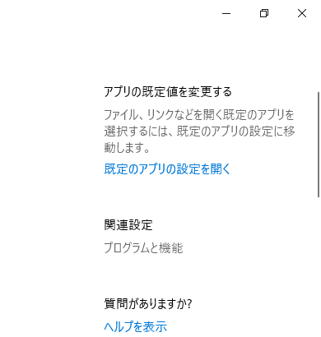
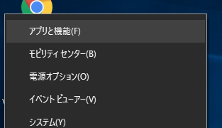
01.WSLの有効化
初期設定では機能が無効化されているため、管理者権限を持つアカウントで設定を変える
1. スタートで右クリック
3. 「アプリと機能」画面より、 「プログラムと機能」をクリック
2. 右クリックメニューより「アプリと機能(F)」を クリック
Notes:
それでは本題
始めに設定をいじって有効化
管理者権限アカウントでログインし、スタートメニュー（Windowsロゴ）を右クリック
右クリックメニューが出たらアプリと機能をクリック
アプリと機能画面の右側、プログラムと機能を選ぶ
管理者権限アカウント：設定からアカウントへ行くと最初に表示されるページで確認できる

Slide 5
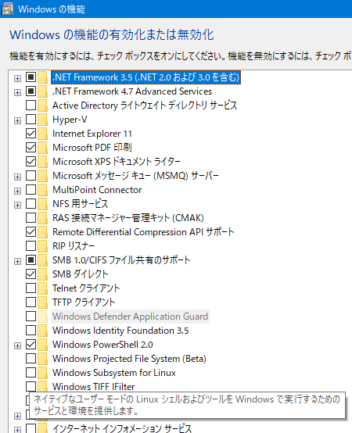
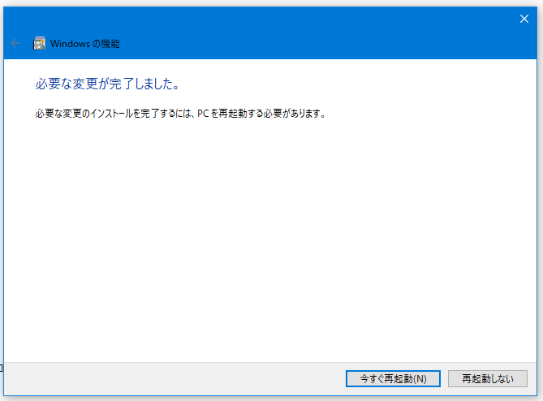
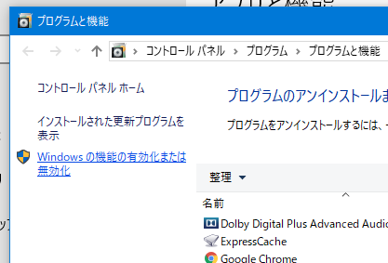
01.WSLの有効化
「Windows Subsystem for Linux」のチェックボックスにレ点してOKクリック
プログラムと機能 「Windowsの機能の有効化または無効化」クリック
変更完了後、再起動する
Notes:
プログラムと機能が出たら左からWindowsの機能の有効化または無効化をクリック
機能有効化画面が出たらWindows Subsystem for Linuxにレ点を入れてOK
変更を待つ
変更終了したら再起動
もし作業中のファイルがあったら保存して閉じてから再起動

Slide 6
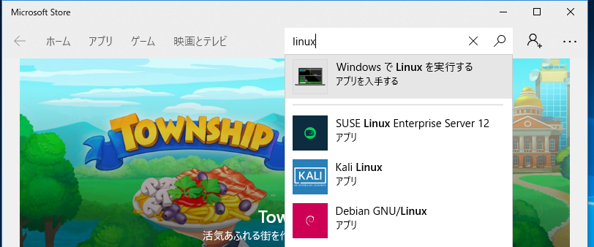
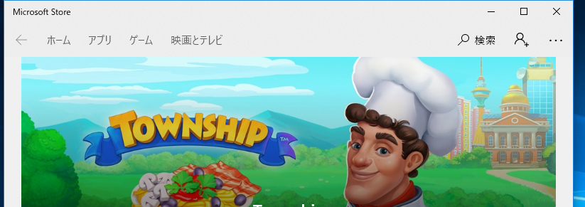
02.WSL(Linux)のインストール
Microsoft Storeを開き、「Linux」で検索
検索窓は、「🔎検索」クリックで現れる
検索リストから「Windows で Linux を実行する」を選ぶ
Notes:
いよいよ本体のインストール
ストアを開いて検索窓を呼び出してlinuxと打ち込む
大文字小文字は問わない
候補が表示されるのでWinでLinuxを実行するをクリック

Slide 7
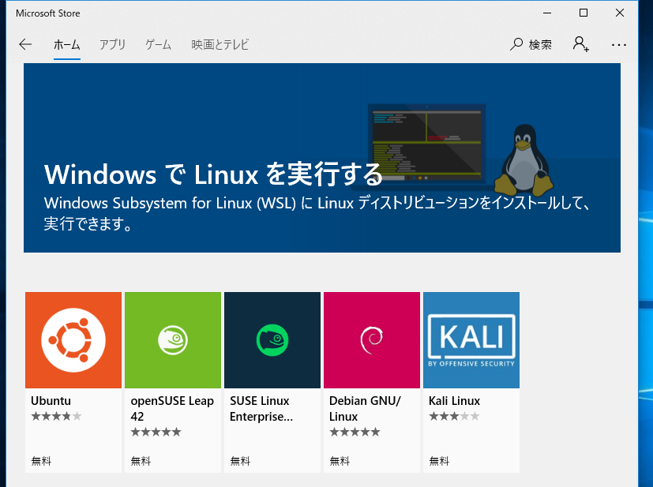
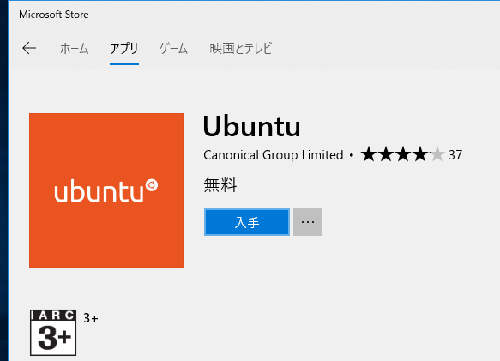
02.WSL(Linux)のインストール
特集ページでUbuntuを選び、「入手」をクリック
そのあとはインストール終了を待つ
Notes:
特集ページへジャンプするので、Ubuntuを選び詳細画面で入手を押す
自力で出来る方、他を使い慣れている方はSUSEやDebian等でもOK
入手を押すとインストールが始まるので終わるのを待つ

Slide 8
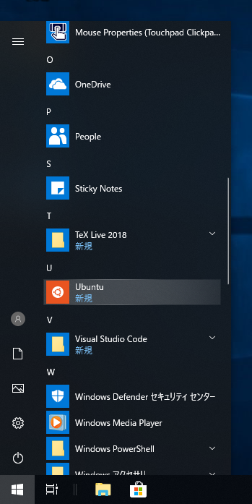
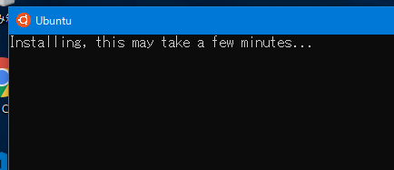
02.WSL(Linux)のインストール
インストール後、スタートメニュー>Ubuntuをクリック
初回起動時はファイル展開があるためしばらく待つ
Notes:
終了したら、ストア画面のボタンが起動に変わるのでそれを押すか、スタートメニューからUbuntuをクリック
初回はファイル展開あるため、またしばらく待つ

Slide 9
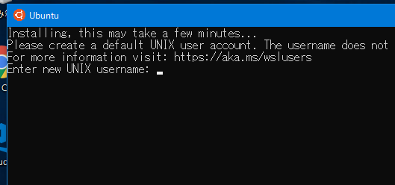
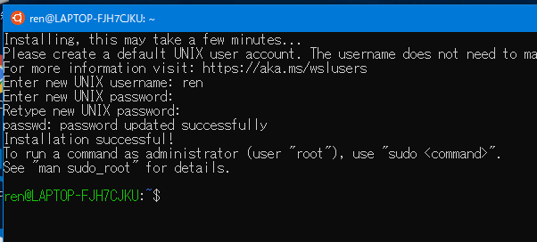
02.WSL(Linux)のインストール
展開後、ユーザ名とパスワードを設定
Windowsのとは別で大丈夫。ただし、英数字で。
パスワードは文字出ないが入力されているので大丈夫
パスワード2回入力で登録完了。お疲れ様です！
Notes:
しばらく待つと、ユーザ名が求められるため入力し、エンター
Windowsのアカウントとは別の名前で問題無い
ユーザ名入力後パスワードを求められる
考えたパスワードを入力し、エンター
注意事項：パスワードはアスタリスクすら表示されない
パスワードは2回打ち込む
問題無ければドルマーク（コマンド待機状態）がでます
これでUbuntuのセットアップ終了です

Slide 10
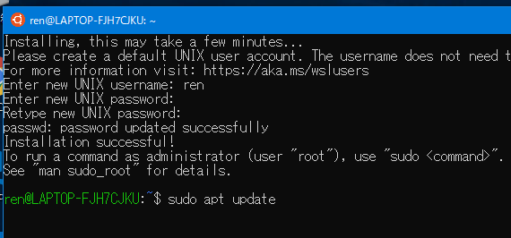
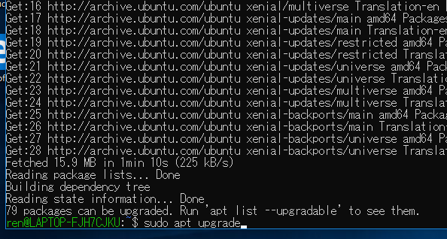
02.WSL(Linux)のインストール
インストール後、まずアップデートを行う
日本語化については省略
コマンドは管理者権限を要するため、「sudo」必要
sudo apt updateで最新情報取得、sudo apt upgradeで更新の２段階で行う
Notes:
OSセットアップ後の作業：まずはOSアップデート
日本語化に関しては省略＞各自で必要であれば調べて実行願う
アップデートで使うコマンドaptは管理者権限を要する＞sudoを頭に付ける必要
Sudoを使った際に求められるパスワードはユーザのパスワード
Sudo apt updateで最新情報をサーバから求め、sudo apt upgradeで更新を実行

Slide 11
03.パッケージのセットアップ
Ubuntuには、Arch Linuxでのbase-develのような複数パッケージをまとめたパッケージはない
bzip2とzlib以外の、Arch Linuxでいうbase-develの中身をaptで、bzip2とzlibはソースコードを編集して導入
Notes:
Arch LinuxのパッケージセットのようなものはUbuntuにはない
セットの中にある各パッケージは殆ど揃っているのでそのままインストール可能
bzip2とzlibはコードをいじってからでなければ上手くいかない＞この2つだけは別に導入
Arch Linux：既出クロスコンパイル方法で用いられているLinux

Slide 12
03-1.aptでのパッケージ導入
base-develの中身
autoconf | automake
binutils | bison
fakeroot | file
findutils | flex
gawk | gcc
gettext | grep
groff | libtool
m4 | make
pacman | patch
pkg-config | sed
sudo | texinfo
util-linux
Notes:
Arch Linuxでいうbase-develの中身の内、aptで入れるもの

Slide 13
03-1.aptでのパッケージ導入
base-develの中身以外で必要なもの
nsis | mingw-w64
git
これらは、既に導入済ならスキップされる
抜けがないように全て入れるように打ち込めば良い
aptでのinstallコマンドは、下記のように行う （␣は半角スペース） sudo␣apt␣install␣(パッケージ名)
複数パッケージ入れる際は、パッケージ名の間にもスペース！
Notes:
これはaptで入れるその他のパッケージ
先の表含めてaptで入れられるもの：既にインストール済であっても更新されるか「最新です」というメッセージが出るだけ
＞気にせずインストールしていい
sudo apt installの後にはとくに制限無く並べられる>各パッケージの間スペースを空けて書けばOK

Slide 14
03-2.zip系導入
これから先のスライドで出る記号
⏎：改行・エンター
␣：半角スペース
これら無い場合は続けて記述
ex) sudo␣apt␣update⏎
zlib、bzip2共に、パッケージ導入ではクロスコンパイルが 上手くいかない そのため、ソースコードを編集して導入
作業フォルダはホームディレクトリでも問題無い
/usr/local/src等の場合は、sudoコマンドを付けるときが違う
ホームディレクトリごちゃごちゃイヤなら専用ディレクトリ作って そこで作業も可能
Notes:
zip系の導入
クロスコンパイル対応パッケージはaptで入れられないためちょっといじる
このいじる元のダウンロード先は、ユーザホームディレクトリで問題ない
これから先紹介するソースのいじり方の情報を載せているサイトによっては別の所を指定している場合がある>どちらでも問題無い
場所を変える際の注意事項>スーパーユーザ権限が必要かどうか
このスライド以降、折れ線矢印は改行、ホチキス針をひっくり返したようなのは半角スペースを表す

Slide 15
03-2-1.zlib
公式サイト、またはUbuntuパッケージ検索サイトよりソースコードをダウンロード
公式サイト： http://zlib.net/zlib-(Ver).tar.gz
Ubuntu： http://archive.ubuntu.com/ubuntu/pool/main/z/zlib/zlib_(Ver).dfsg.orig.tar.xz
(Ver)にはバージョン番号をそのまま入れる
圧縮ファイルを展開
公式はgz形式でUbuntuはxz形式だが、どちらもtar␣xvfコマンド で問題無く展開できる
Notes:
まず、zlib
Ubuntuのパッケージ検索サイトかzlib公式サイトよりソースコードを取得
ダウンロードはwgetを、展開はtarコマンドを使う
拡張子がUbuntu側と公式側で異なるが、どちらもtarコマンドで展開できる

Slide 16
03-2-1.zlib
環境変数をクロスコンパイル用にしてインストール
Mingwを参照してコンパイルできるようにするため
変数指定込みでmake&installを行う
PREFIXDIR=/usr/x86_64-w64-mingw32⏎
この後使う変数PREFIXDIRへMingwのディレクトリを入れる
sudo␣make␣–f ␣win32/Makefile.gcc ␣BINARY_PATH=$PREFIXDIR/bin ␣INCLUDE_PATH=$PREFIXDIR/include ␣LIBRARY_PATH=$PREFIXDIR/lib ␣SHARED_MODE=1 ␣REFIX=x86_64-w64-mingw32-␣install⏎
Notes:
展開したら、クロスコンパイル用に変数宣言をしてmake作業
変数へmingw32のディレクトリを代入し、それを用いて各種パスを指定してmakeとinstallを行う
makeの際のコマンドは一行で打ち込み、さいごのinstall打ってからエンター
これでzlibのセットアップは終了

Slide 17
03-2-2.bzip2
Ubuntuパッケージ検索サイトよりソースコードをダウンロード
公式サイトは不審なサイトになった過去があるため注意必要
Ubuntu： http://archive.ubuntu.com/ubuntu/pool/main/b/bzip2/bzip2_(Ver).orig.tar.bz2
(Ver)にはバージョン番号をそのまま入れる
圧縮ファイルを展開
tar␣xvfコマンドで展開する
Notes:
続いてbzip2
bzip2は一時公式が怪しいサイト化したことがある>パッケージ検索サイトからが安全
wgetを用いてソースコードをダウンロード、tarコマンドで展開するところは先のzlibと同じ

Slide 18
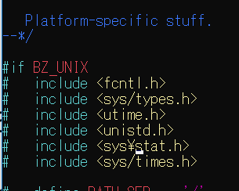
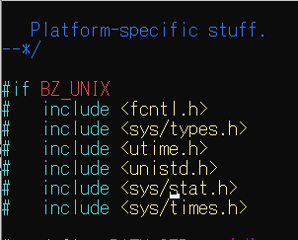
03-2-2.bzip2
移動後、2つのファイル内容をクロスコンパイル用に編集
bzip2.c
sys\stat.hの逆スラッシュ“＼” （フォント等により円 “ \ ”で表示される）を スラッシュ “ / ” へ
Makefile
変数設定をMingw系に変更する
CC、AR、RANLIB、PREFIXのディレクトリをMingw系に書き換える
Mingwのincludeフォルダへbzlib.hファイルを、libフォルダにmakeで作成したlibbz2.aファイルをコピー
Notes:
bzip2はこの2つを編集してmakeを行う
bzip2.cでは逆スラッシュをスラッシュへ書き換え
これは使用しているフォントによって円マークで表示される>事前に編集で使用するエディタで確認必要
キーボードの「ろ」を半角英数（直接入力）で押すと確認出来る
MakefileではCCなどのディレクトリを書き換える
Makeを実行し、ヘッダファイルbzlib.hとmakeで作成したlibbz2.aファイルをそれぞれコピー

Slide 19
04.おわりに
これで環境整備終了！お疲れ様でした><
コンパイル自体の手順は各所で公表されているためそちら参照
WSLはWindowsのアプリで導入敷居は高くない
Beta版時代のような、導入のためにコマンド打つ必要も無い
Simutransソースコード編集はWindows側でOK
nano、Vim、Emacs等に限らず使い慣れたエディタを使い続けれられる（文字コード、改行コードには注意）
Notes:
以上で準備終了
この先のソースコード入手などは各所に情報があるため、冒頭で話したとおり省略
一部は編集したりコピーしたりと大変かも知れませんが、WSL自体はアプリとなっているため入れるのは凄く楽
Beta版はコマンドプロンプトを呼びコマンドを打ち導入する必要があった
今はかなりお手軽
そして、EmacsなどのCUIエディタに慣れる必要はない
作業ディレクトリの移動は必要となりますが、Windowsで編集しても読み込むこと出来る
保存時に文字コードUTF-8、改行コードLFにさえすれば、VS Codeやサクラエディタそのまま使える

Slide 20
04.おわりに
pak作成やシェルスクリプトでの自動pak化等も可能かも
Windows側ファイルを問題無く編集・作成できる
UbuntuやopenSUSE、Debianのコマンドそのまま
LinuxのTipsをそのまま参考に出来るため、取り組みやすい
お手元に開発環境用意してみませんか？
Notes:
腕に覚えある方、シェルスクリプトでトリミングからpak化してアドオンフォルダへコピーまでの一連の作業を自動化も不可能ではない
そして、それらを行うために調べる際、Linuxの知識をそのまま使える
敷居の低い開発環境、お手元にひとつ如何でしょうか
以上で発表を終わらせて頂きます。ご静聴ありがとうございました。

